Slide 1
§5 随机变量的函数的分布
离散型
连续型
定理及其应用

Slide 2
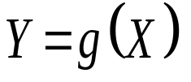
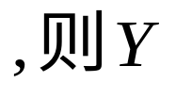

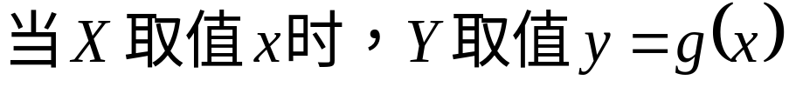

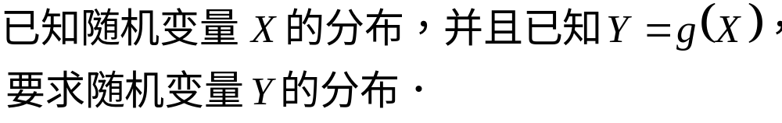
随机变量的函数

Slide 3

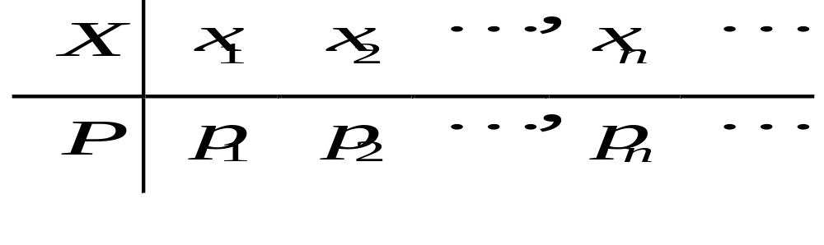
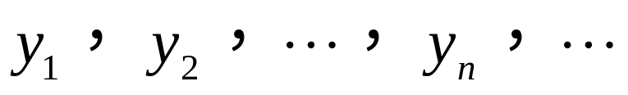
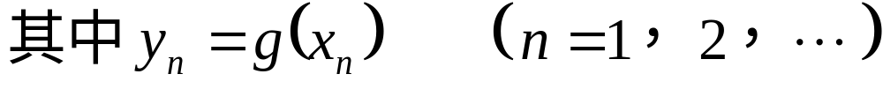
一、离散型随机变量的函数

Slide 4

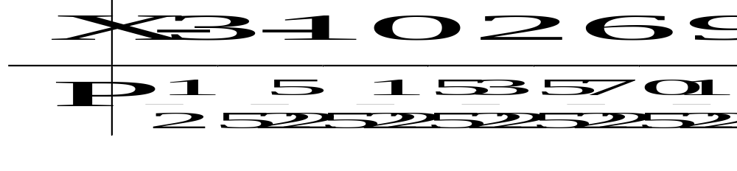


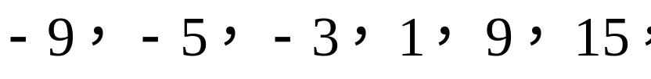

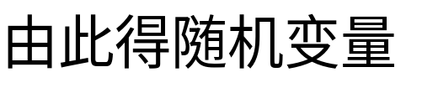
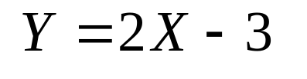
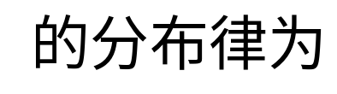
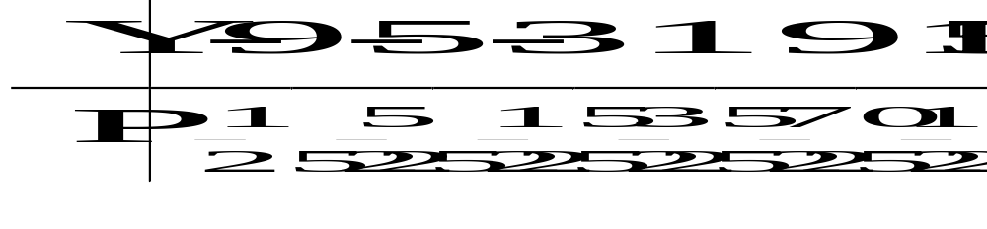
例 1

Slide 5


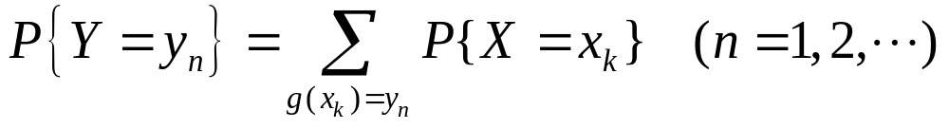
例 2
设随机变量 X 具有以下的分布律，
试求: Y = (X-1)² 的分布律.
X
-1 0 1 2
p_{k}
0.2 0.3 0.1 0.4
解: Y 有可能取的值为 0，1，4.
且 Y=0 对应于 ( X-1)²=0， 解得 X=1，所以, P{Y=0}=P{X=1}=0.1,
同理,P{Y=1}=P{X=0}+P{X=2}=0.3+ 0.4=0.7,
P{Y=4}= P{X= -1}= 0.2,
Y
0 1 4
所以，Y=(X-1)² 的分布律为：
p_{k}
0.1 0.7 0.2
由例1，例2可见，我们可以分两步求Y=g(X)的分布律：

Slide 6
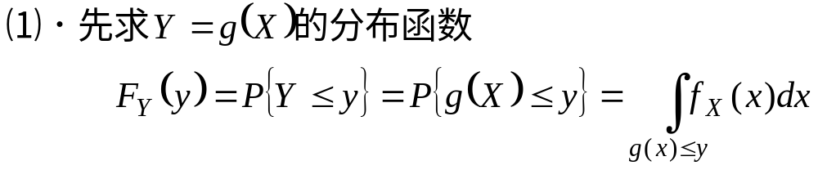
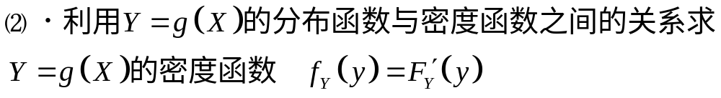
二.连续型随机变量函数的分布
解 题 思 路

Slide 7
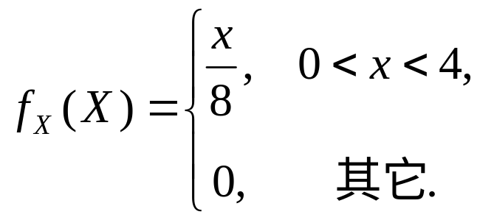
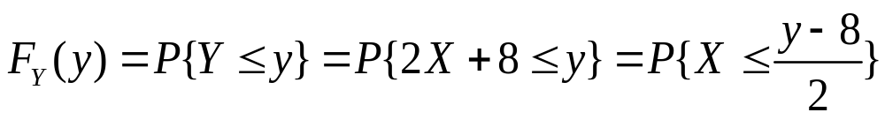
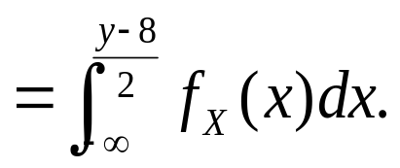
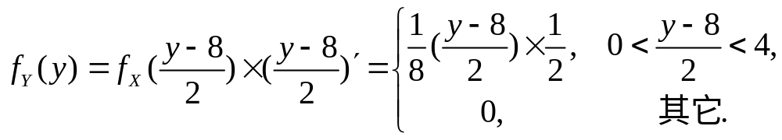
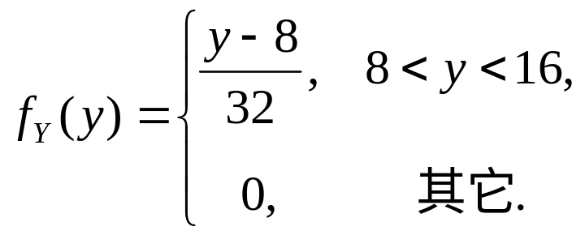
例 4
设随机变量 X 具有概率密度：
试求 Y=2X+8 的概率密度.
解：(1) 先求 Y =2X+8 的分布函数 F_{Y}(y)：
整理得 Y=2X+8 的概率密度为：
本例用到变限的定积分的求导公式

Slide 8

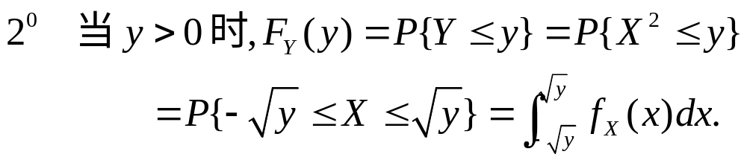
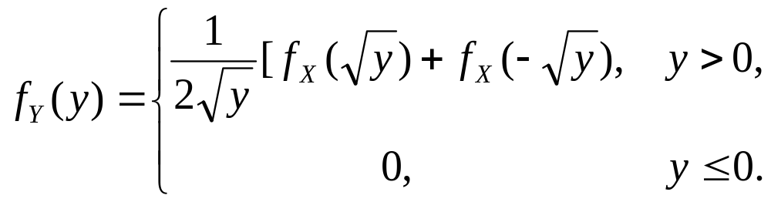
例 5
设随机变量 X 具有概率密度
求 Y = X ² 的概率密度.
解：(1) 先求 Y = X ² 的分布函数 F_{Y}(y)：

Slide 9
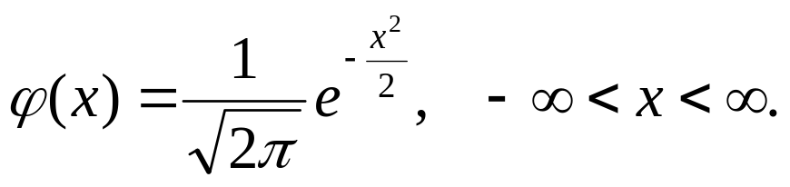
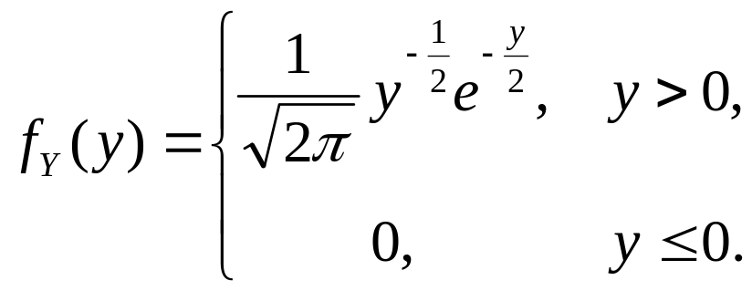
设随机变量 X 具有概率密度
Y = X ² 的概率密度为：
例如,设 X~N(0,1),其概率密度为：
则 Y = X ² 的概率密度为：

Slide 10

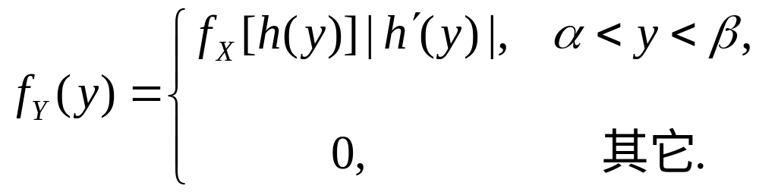
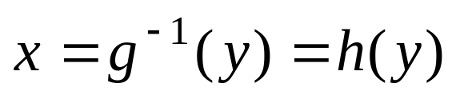
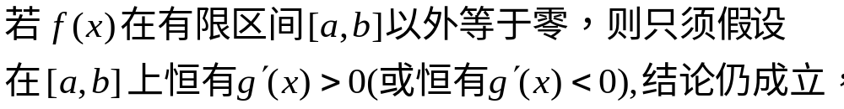
定理
设随机变量 X 具有概率密度
则 Y =g(X ) 是一个连续型随机变量 Y，其概率密度为
其中 h(y) 是 g(x) 的反函数，即

Slide 11
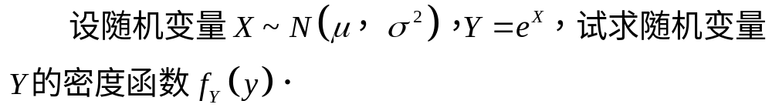
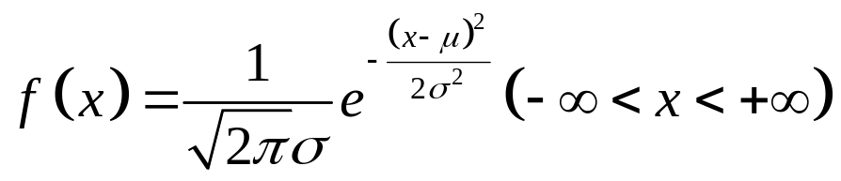

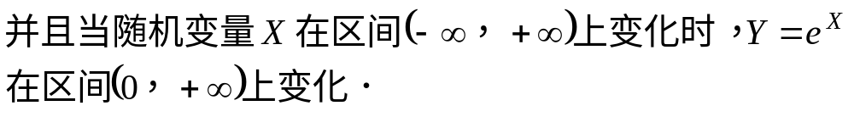

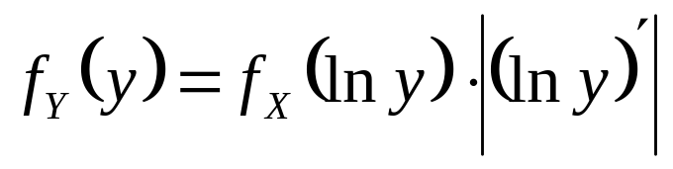
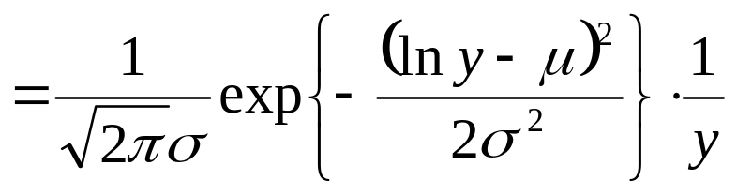
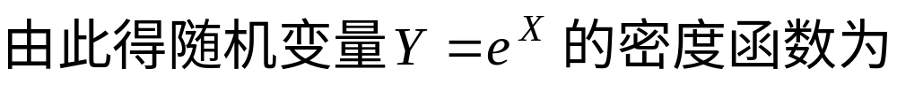
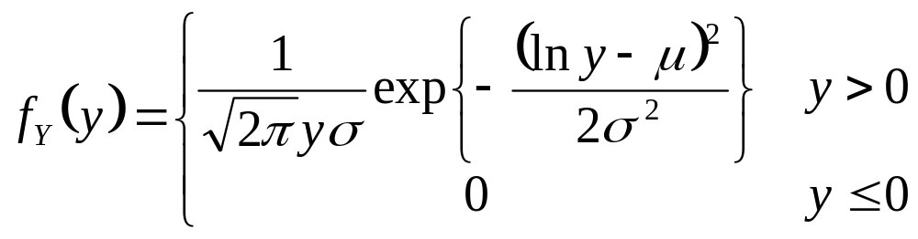
例 6

Slide 12
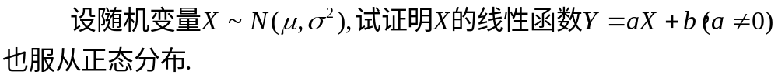
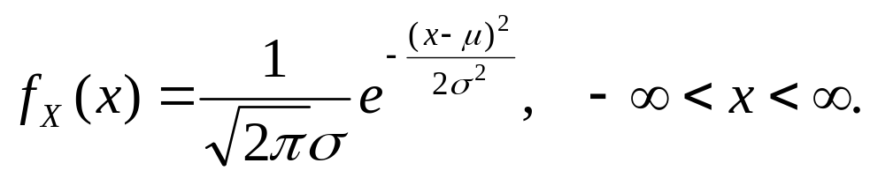
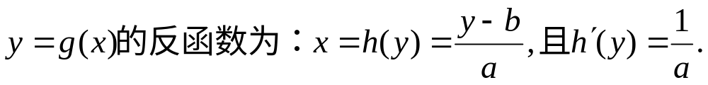
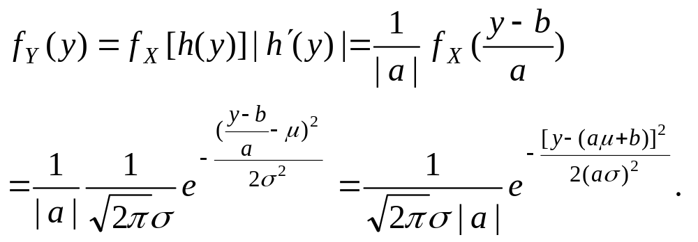
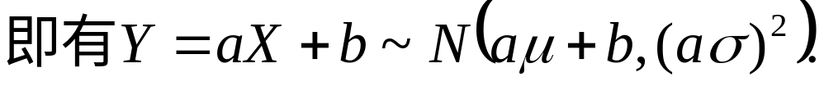
例 7
证 X的概率密度为：
由定理的结论得：

Slide 13
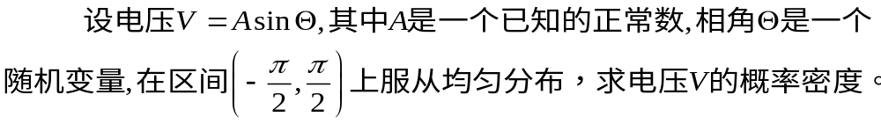
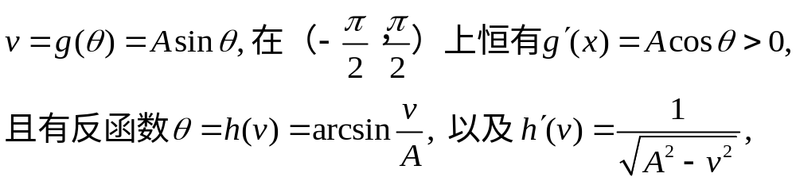
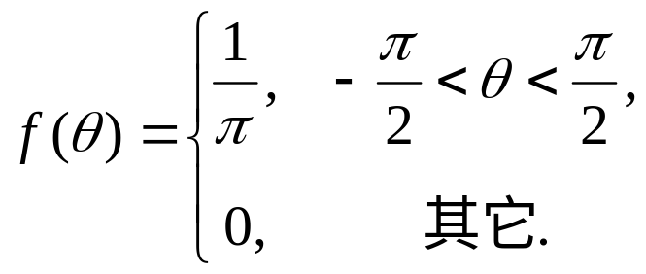

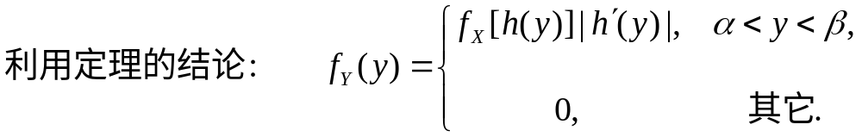
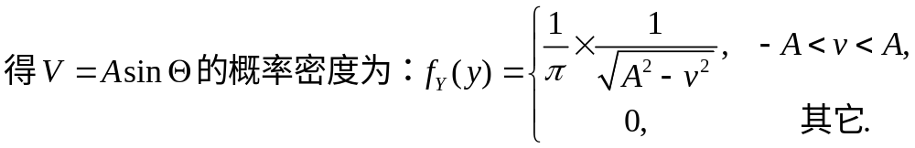
例 8
解：

Slide 14
第二章 小 结
1 引进了随机变量的概念，要求会用随机变量表示随机事件。
2 给出了分布函数的定义及性质，要会利用分布函数示事件的概率。
3 给出了离散型随机变量及其分布率的定义、性质，要会求离散型随机变量的分布率及分布函数，掌握常用的离散型随机变量分布：两点分布、二项分布、泊松分布。
4 给出了连续型随机变量及概率密度的定义、性质，要掌握概率密度与分布函数之间关系及其 运算，掌握常用的连续型随机变量分布：均匀 分布、指数分布和正态分布。
5 会求随机变量的简单函数的分布。

